Slide 1
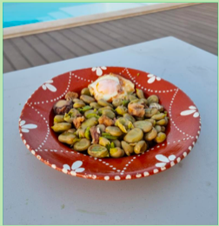
Desafio ASS 2022/2023
“Receitas Sustentáveis, têm Tradição”
TÍTULO DA RECEITA: Favas com Chouriço
INGREDIENTES:
Carne de (porco)
Favas
Ovos
Chouriço negro
Azeite
Sal qb
Piripiri qb
FOTO DO PRATO FINALIZADO
https://alimentacaosaudavelesustentavel.abae.pt/desafios-2022-2023/receitas-sustentaveis/

Slide 2
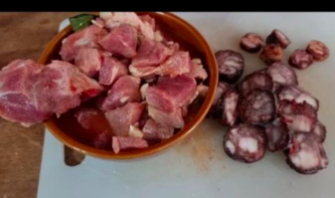
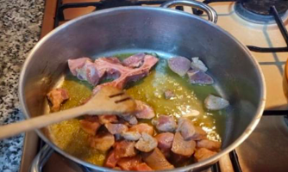
Desafio ASS 2022/2023
“Receitas Sustentáveis, têm Tradição”
PROCEDIMENTOS:
1º) Deixar a carne a marinar por algum tempo (mínimo 30’)
2º) Fritar a carne -meter azeite na panela e passado algum
tempo adicionar aos poucos a carne. Após a carne frita
colocar chouriço negro
Imagem da preparação
Imagem da preparação
https://alimentacaosaudavelesustentavel.abae.pt/desafios-2022-2023/receitas-sustentaveis/

Slide 3
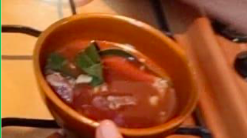
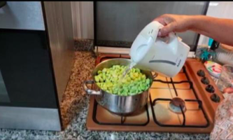
Desafio ASS 2022/2023
“Receitas Sustentáveis, têm Tradição”
PROCEDIMENTOS:
3º) Adicionar o resto da marinada. Momentos antes juntar o piripiri.
Deixar a carne cozinhar.
4º) Adicionar as favas com sal por cima e água a ferver. Deixar
cozinhar 10 minutos (favas rijas terá quer ser mais tempo,
ir provando)
Imagem da preparação
Imagem da preparação
https://alimentacaosaudavelesustentavel.abae.pt/desafios-2022-2023/receitas-sustentaveis/

Slide 4
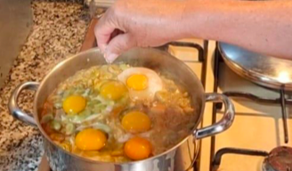
Desafio ASS 2022/2023
“Receitas Sustentáveis, têm Tradição”
PROCEDIMENTOS:
5º) Ovos escalfados: adicionar ovos.
Passo importante: adicionar sal em cada gema.
Deixar cozer ovos a gosto.
6º) O mais importante dos passos todos ………..
COMER!!!!!!!!!!!
Imagem da preparação
Imagem da preparação
https://alimentacaosaudavelesustentavel.abae.pt/desafios-2022-2023/receitas-sustentaveis/

